Slide 1
Инновационные медико-социальные подходы в практике медицинских сестер ПМСП РК
Р. Абзалова
22 июня 2018 , г.Астана

Slide 2





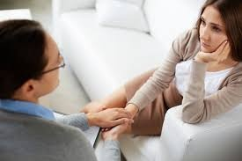
Мировой опыт успешности развития ПМСП
Солидарная ответственность самого человека, семьи, сообщества, работодателя, частных и общественных организаций, государственной системы за профилактику и охрану здоровья
Укрепление первичного звена здравоохранения с ориентацией системы образования на семейную практику и семейный принцип обслуживания
Развитие социально ориентированных (пациентоориентированных) моделей ПМСП
Рациональное, эффективное использование и распределение финансовых ресурсов между первичным и вторичным уровнями оказания медицинской помощи, когда не менее 60% ресурсов направляется на первичный уровень
Комплексная интегрированная медико-социально-психологическая помощь на уровне первичного звена здравоохранения
Многофункциональность и самостоятельность медицинских сестер – партнеров врачей

Slide 3
«Кто добьется успеха? Тот, кто быстрее других сумеет приспособиться к переменам»
«Если Вы сами не способны меняться, то почему Вы думаете, что можете изменить других? Изменения начинаются именно с Вас, но сначала надо это осознать»
Китайская мудрость
«Каждый очередной кризис оказывается серьезнее и масштабнее предыдущего; пока мы не найдем в себе мужество изменить ту систему ценностей, которой мы до сих пор руководствовались, принимая решения»
Ицхак Адизес

Slide 4
Социально ориентированная медицинская сестра/медбрат – это специалист, который имеет целостный взгляд на проблемы здоровья и социального положения пациента, семьи и сообщества, работает под руководством врача, либо самостоятельно, но в тесном сотрудничестве с командой специалистов ПМСП, применяет технологии медико-социальной работы с населением и участвует в формировании солидарной ответственности у населения за свое здоровье через разностороннее развитие своей личности.

Slide 5

Медсестра/медбрат как координатор для населения, врача, социального работника и психолога
Скрининг
Диспансеризация
Смотровой кабинет
Семейный врач,
Педиатр
Лаборатория
Семейные медсестра/ медбрат
Психолог
Организации на территории
Социальный работник
НАСЕЛЕНИЕ
Отделение ЗОЖ, Школы здоровья
Патронаж, активы,
посещения на дому
Иммунопрофилактика
Служба семейного
Консультирования (патронажная медсестра)
КЗР и Школа
по подготовке
к родам

Slide 6
Как создать медсестру новой формации и укрепить ее авторитет на уровне ПМСП?
Ключевая роль в оказании медицинских услуг в организации ПМСП принадлежит медицинским сестрам, как партнерам врачей;
Эффективное наставничество на базах практики с моральной и материальной поддержкой наставников:
- взращивать у медсестер аналитический и научный склад ума для овладения методами разрешения проблемных ситуаций и активной самостоятельной деятельности и умению работать в команде; («Сестринское дело – это искусство, которое требует организации, практической и научной подготовки» Флоренс Найтингейл)
-развивать способности медсестры к непрерывному профессиональному обучению с целью приобретения новых навыков и актуализации старых. Это возможно в самообучающихся организациях;
- развивать высокие личностные качества для осознания своей роли и ценности в оздоровлении общества. Это возможно в организациях, где есть высокая степень развитости корпоративной культуры;

Slide 7
определение индикаторов, оценивающих деятельность медицинских сестер;
создание Независимого сестринского комитета из числа опытных экспертов в организации ПМСП;
подготовка сестер-тренеров, сестер-лидеров, сестер-наставников, сестер с научной степенью, сестер-менеджеров, сестер-консультантов по вопросам здорового образа жизни, сестер-супервизоров, специалиста по сестринскому аудиту ;
возможность обогащения в области сестринского дела путем обмена опыта, публикаций в профессиональных журналах, участия в конференциях, семинарах, мастер-классах, учебных турах;
создание учебных фильмов по деятельности медсестер в области ПМСП;
усиление влиятельной роли сообщества профессионалов в сестринском деле для продвижения стратегии по сестринству
широкое использование IT-технологий в деятельности медсестры

Slide 8
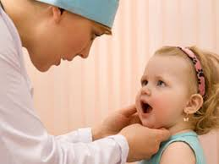
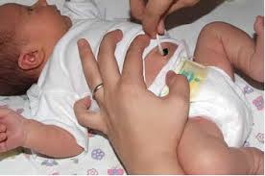
Универсально –прогрессивная модель патронажного сестринского обслуживания
Это смешанная модель патронажных посещений на дому для помощи семьям с средним и высоким уровнем неблагополучия, в обеспечении наиболее подходящих ресурсов для детей до 5 лет в плане общего ухода,питания, здоровья, предотвращения последствий социального неблагополучия

Slide 9
Ведение случая
Предупре
ждение
Связь /
направление
Определение
Скрининг
Наставничество
Поддержка
Рекомендации
Консультирование
Информирование
Сложность услуг
Ребенок, благополучие,
услуги
мало
Интенсивная
Междисциплинарное ведение случая
несколько
Усиленная
Рекомендации, связь с другими службами
все
Универсальная
Пропаганда здорового образа жизни, выполнение родительских обязательств, мониторинг развития ребенка, доступ к выплатам и услугам

Slide 10
Позитивный потенциал
Помощь семьям, находящихся в трудной жизненной ситуации;
Охват и оказание помощи социально-неблагополучным семьям и раннее вмешательство;
Формирование сознательного родительства, позитивных отношений между родителями и детьми для поддержки здоровой среды в семье;
Развитие детей в заботливой и безопасной окружающей семейной среде;
Снижение случаев насилия, жестокого обращения над детьми;
Снижение уровня госпитализации, вызванной не преднамеренными и преднамеренными травмами;
Снижение материнской и детской смертности;

Slide 11
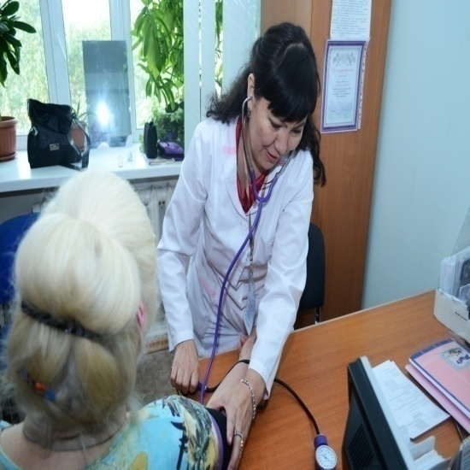
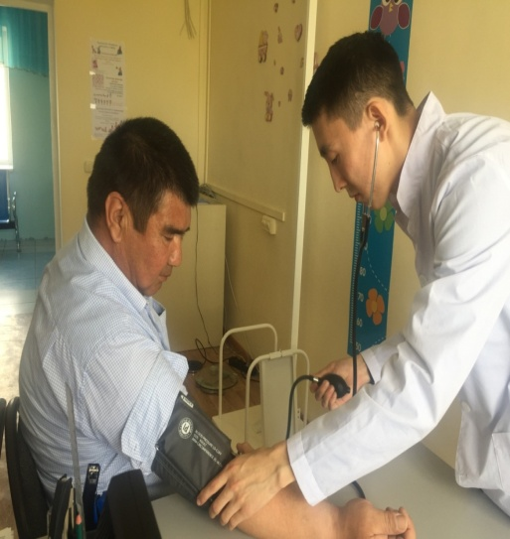
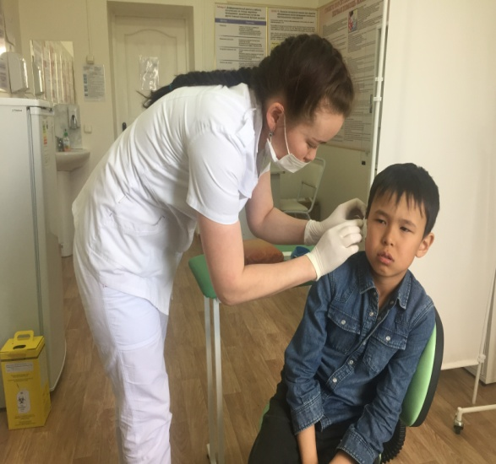
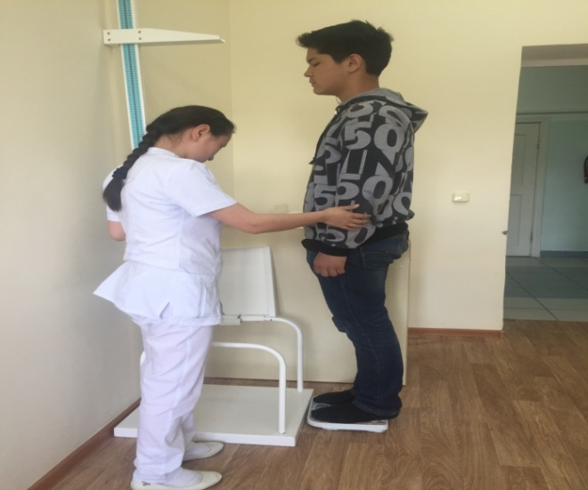
Самостоятельный прием семейной медицинской сестры/брата

Slide 12
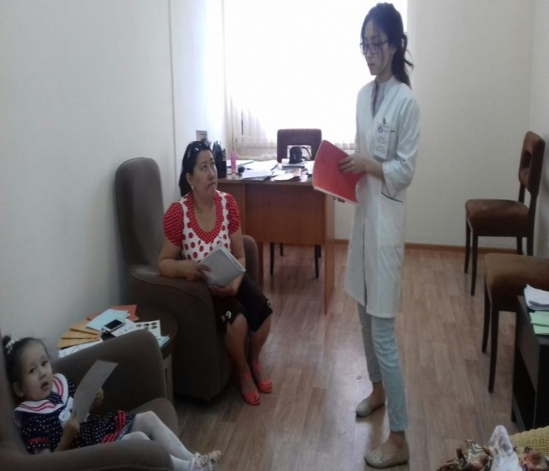
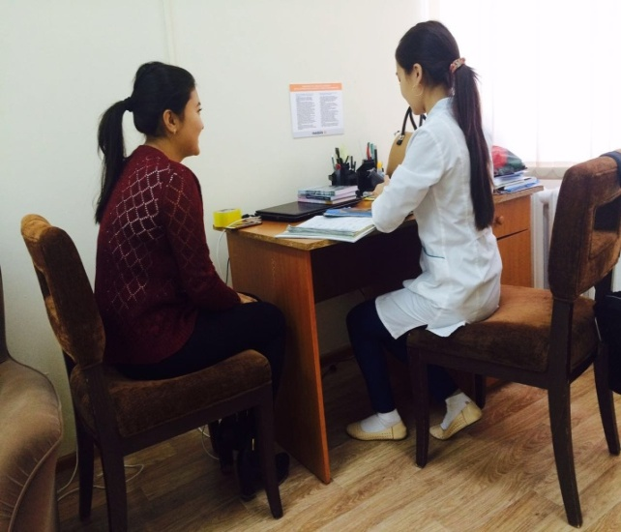
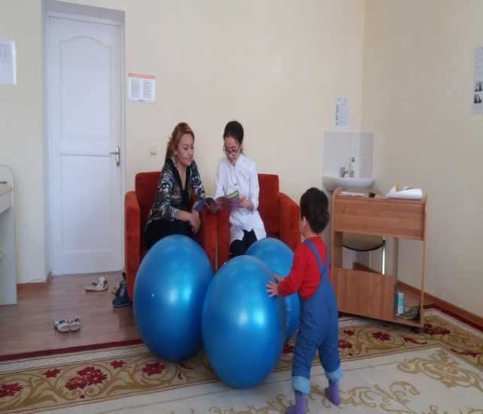
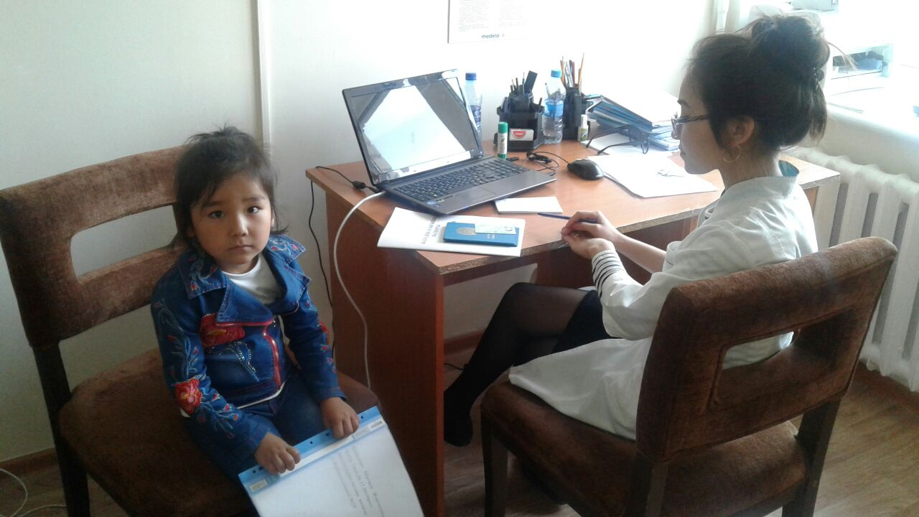
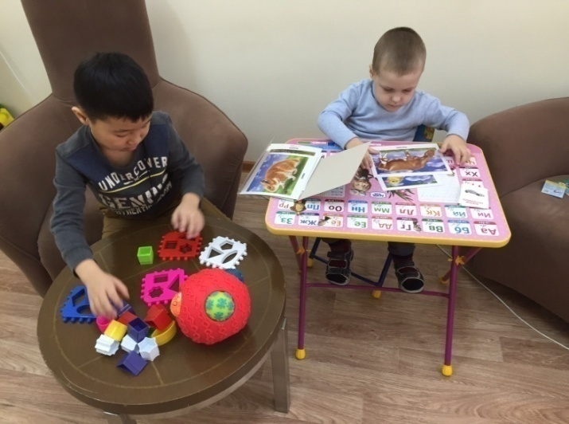
Беседа семейной медсестры с семьей и ребенком

Slide 13
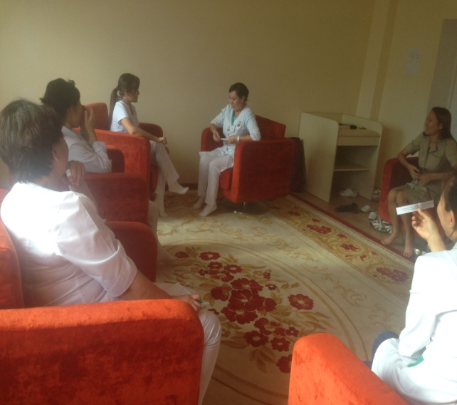
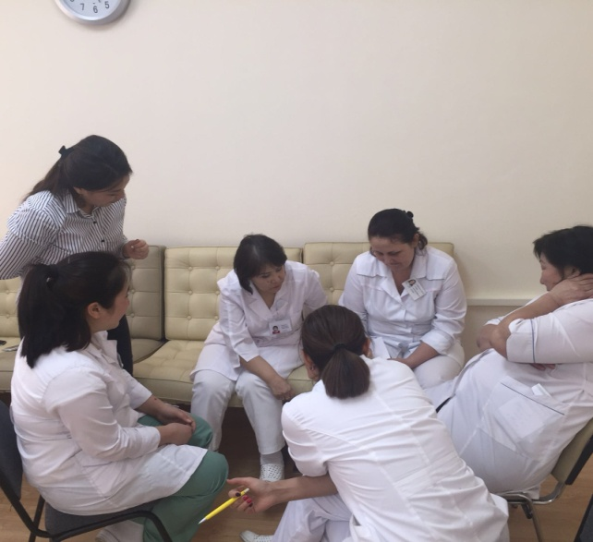
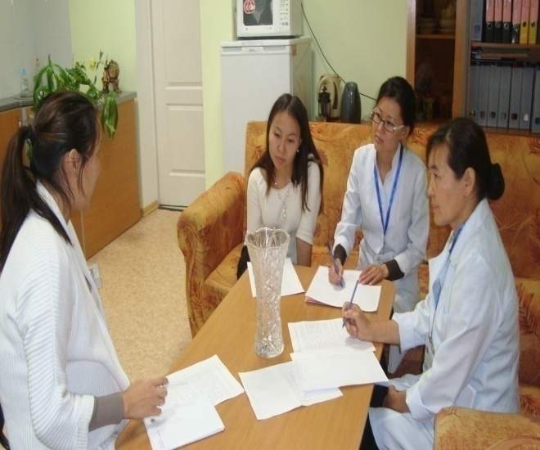
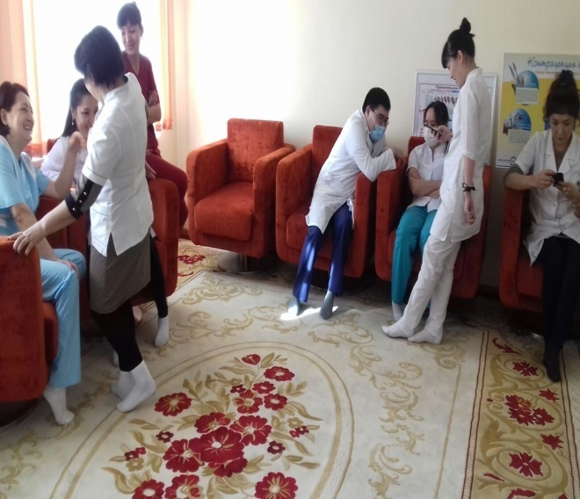
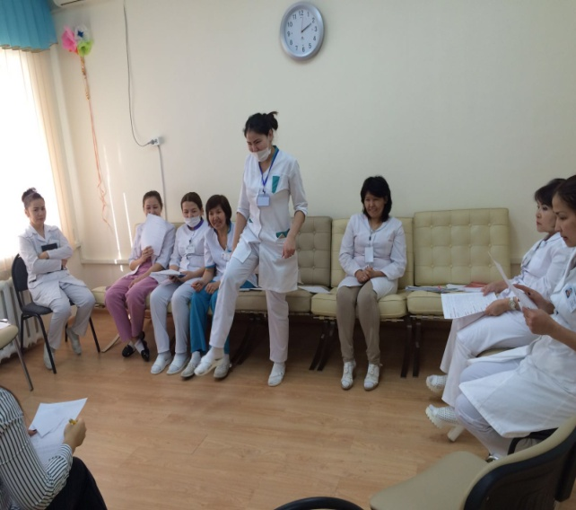
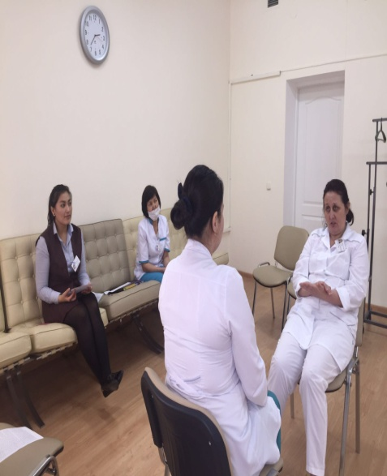
Обучение медицинских сестер основам социальной работы

Slide 14
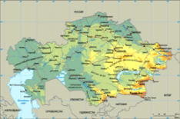







Ожидаемые результаты
ЕНСЗ
Команда медицинских сестер
Медицинская
организация
Система
здравоохранения
Население
1. Комплексный пакет
ГОБМП
на уровне ПМСП
(семейный
принцип обслуживания
самостоятельная
сестринская практика,
социальные и
психологические
услуги, школы по
укреплению
здоровья, молодежные
центры здоровья);
2. Качественные медицинские услуги за
счет профессиональной
компетенции медсестер ;
3. Удовлетворенность
населения
комплексными услугами
медсестер;
4. Повышение солидарной
ответственности
населения;
1. Преимущество
семейной практики,
самостоятельного
сестринского приема,
работы в команде
специалистов;
2. Повышение
профессиональных
компетенций;
3. Внедрение новых медико-социальных
технологий и проектов
в деятельность
медсестры;
4. Доступность и
непрерывность
обучения
специалистов;
5. Эффективные
технологии по формированию здоровой модели поведения населения
6.Супервизия в сестринстве
1.Эффективная команда медицинских сестер для оказания
первичной медико-социально
психологической помощи и
профилактики;
2.Сокращение ненужных медицинских консультаций и уменьшение очередей к врачам и снижение жалоб
3. Ведущая роль семейных и патронажных медсестер в выявлении, охвате и оказании помощи социально-неблагополучным семьям и раннем вмешательстве
4. Улучшение показателей
здоровья населения
5. Предоставление онлайн-услуг
6. Медицинская, экономическая
и социальная эффективность;
Будет сформирована
социально ориентированная команда медсестер на уровне ПМСП;
2. Будет создан мотивированный персонал
ПМСП на достижение результатов;
3. Будут внедрены Программы по
укреплению и управлению
хроническими неинфекционными
болезнями;
4. Медико-социальные проекты по
ФЗОЖ для мотивации населения и
ответственного отношения к
своему здоровью;
5. Будут развиты сестринские технологии
в оказании помощи хроническим
пациентам и социально уязвимым
категориям населения;
6. Повысится престиж и авторитет
медсестры ПМСП;
7. Дальнейшее развитие
межсекторального,
межведомственного
сотрудничества,
работа с сообществом по созданию
здоровой среды.

Slide 15

Человек начинает жить лишь тогда, когда ему удается
превзойти самого себя
А. Эйнштейн

Slide 16
Благодарю за внимание!

